Slide 1

카툰 워
중세 전투 시뮬레이터
2015180000 게임공학과 김병석
2015180007 게임공학과 김지웅
2015180000 게임공학과 오현호
지도교수 장지웅

Slide 2




목차
1. 게임 소개
2. 연구 분야
3. 팀 소개
4. 차후 계획

Slide 3
게임 소개
연구 목적
DIRECT X 12로 개발하는 3D 멀티플레이 PVP
IOCP 소켓 입출력 모델을 활용한 서버 구현

Slide 4
게임 소개
차별성
5인 1조, 3개의 각기 다른 클래스 분대로 구성된 팀
분대에는 분대의 리더인 분대장이 존재하며 추가적인 능력을 부여 받음
카툰 렌더링을 기반으로 한 이펙트와 그래픽

Slide 5
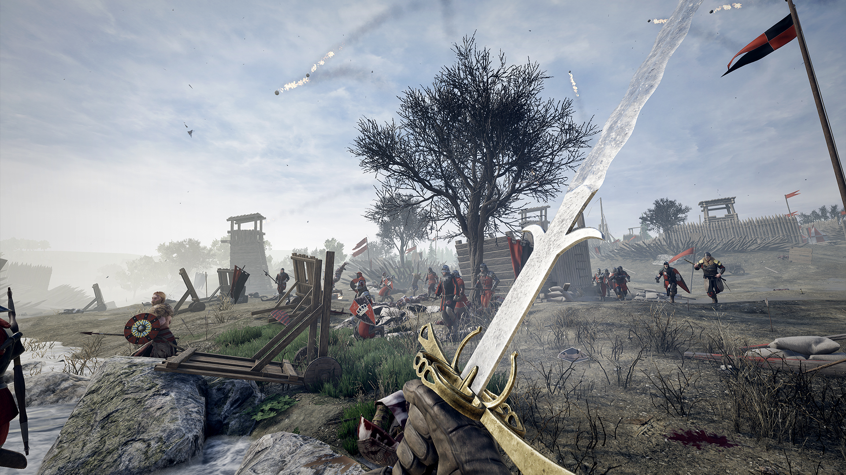




게임 소개
게임 소개
컨셉
장르
시간
멀티플레이 PVP
30분
인원
시점
카툰 렌더링을 기반, 중세풍의 캐릭터들을
조종하는 1인칭 중세 전투를 구현한다.
15 vs 15의 전투로 각 진영에서 상대 진영을 향해 진격한다.
30인
1인칭

Slide 6
게임 소개
흐름도
30분
NO
로비
시작
전투
타일 획득
왕국 타일?
YES
NO
타일이
더 많은가?
YES
패배
승리
결과창

Slide 7
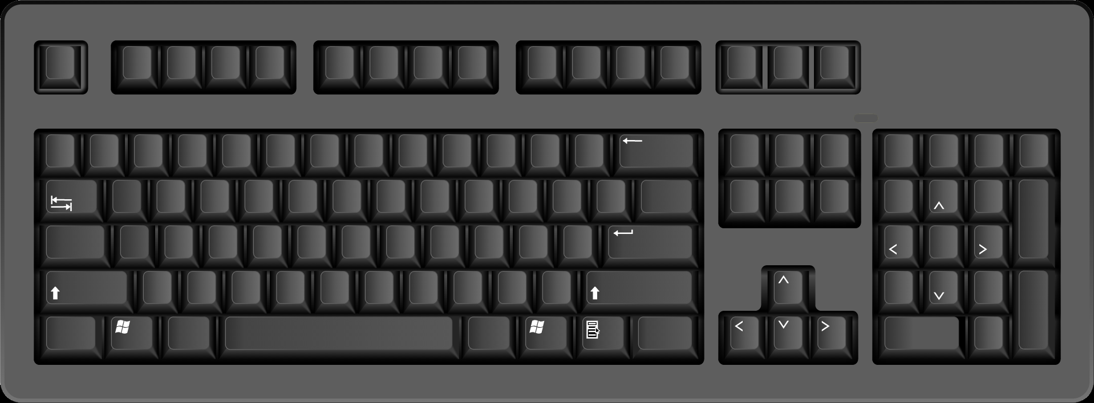

게임 소개
조작키
L
R
W
A
S
D
Shift
Space
WASD - 이동
Shift - 달리기
Space - 점프
Left - 공격
Right - 방어

Slide 8
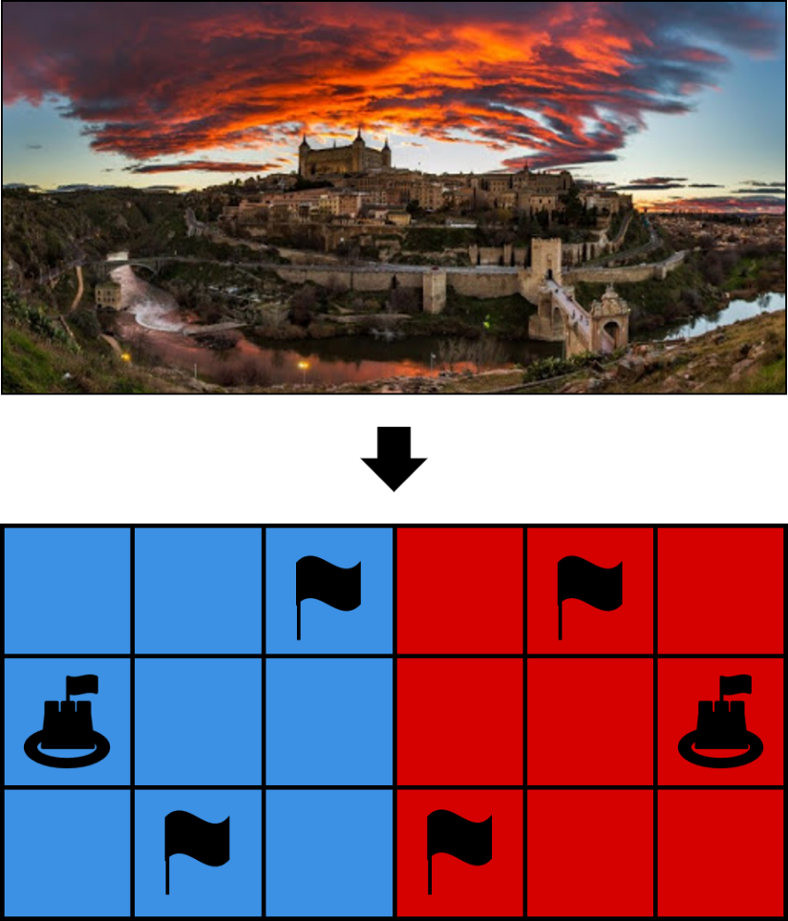

팀 소개
스케일 - 월드
각 타일은 250m X 250m의 크기를 가진다
맵은 총 18개의 타일로 구성되어 있고 각 팀은 9개씩 타일을 지닌다
스폰 타일이 맵에 2개 존재하며 원하는 타일을 선택해 리스폰 한다
필드의 끝에는 왕궁이 존재하는 타일이 있다
500m
리스폰
왕궁
500m

Slide 9

팀 소개
스케일 - 플레이어
디폴트 캐릭터 설정
HP - 100
스테미너 - 100
160cm
이동 속도 - 5m/s
달리기 속도 - 10m/s
공격 속도 - 2s/1A
50cm
상태 - Idle/ 걷기/ 뛰기/ 앉기/ 점프/ 공격/ 피격/ 사망

Slide 10
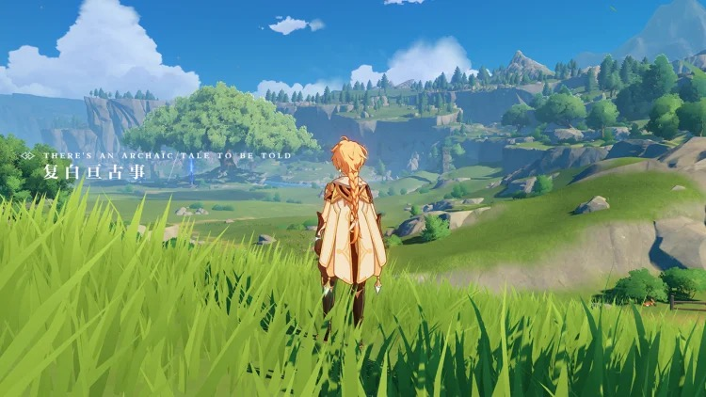
연구 분야
기술 요소
3D 그래픽을 기반으로 만화와 같은 느낌을 주는
추구하는 게임 그래픽
카툰 렌더링 기반 그래픽
다수의 빛 연산을 하나로 묶어 처리해주는
디퍼드 쉐이딩
자연스러운 움직임을 구사하는
스키닝 애니메이션
게임 <원신> 인게임 화면
넓은 지형을 관리하기 위한
Terrain LOD
10

Slide 11
연구 분야
기술 요소
효율적인 비동기 접속을 위한
IOCP 사용한 서버 구현
OBB 충돌체크를 이용한 세밀한
오브젝트 충돌 체크
AI 행동 패턴 구현
DB 연동
11

Slide 12



팀 소개
역할 분담
김병석
김지웅
오현호
클라이언트
클라이언트
서버
프레임워크 제작
이펙트
서버 제작
쉐이더 프로그래밍
UI
DB 구현
충돌 체크

Slide 13
팀 소개
준비 현황
김병석
김지웅
오현호
클라이언트
클라이언트
서버
C++
STL
STL
STL
윈도우 프로그래밍
네트워크 게임 프로그래밍
3D 게임 프로그래밍
컴퓨터 그래픽스
게임 서버
컴퓨터 그래픽스
게임 수학
Database
게임 수학

Slide 14




팀 소개
개발 환경
Direct X 12
C++
Visual studio 2019
Git hub

Slide 15
차후 계획
일정
미정

Slide 16
차후 계획
참고 문헌
로고
전체 - https://namu.wiki/w/%EB%82%98%EB%AC%B4%EC%9C%84%ED%82%A4:%EB%8C%80%EB%AC%B8
아이콘
전체 - https://www.flaticon.com/
스크린샷
문명전쟁 아르케 - http://www.inven.co.kr/webzine/news/?news=75212&site=arche
키보드 - https://www.apple.com/kr/shop/product/MQ5L2KH/A/magic-keyboard-%ED%95%9C%EA%B5%AD%EC%96%B4
포켓몬 - http://blog.daum.net/kongmyoung8189/28
토탈리 어큐레이트 배틀 시뮬레이터
- https://www.youtube.com/watch?v=OtU4WyQ5MoM
- https://www.youtube.com/watch?v=sH8q3pjI9hE
원신 - http://web.humoruniv.com/board/humor/read.html?table=thema2&number=1069676

Slide 17
차후 계획
데모 시연
영토를 점령하는 방식에서의 차이점?

